Slide 1
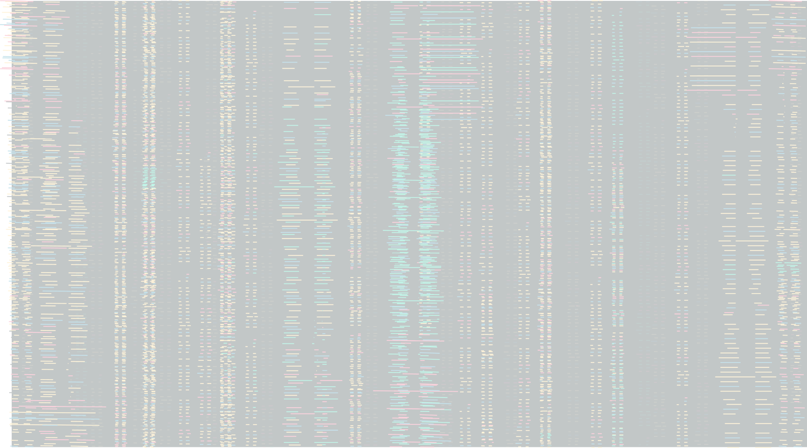



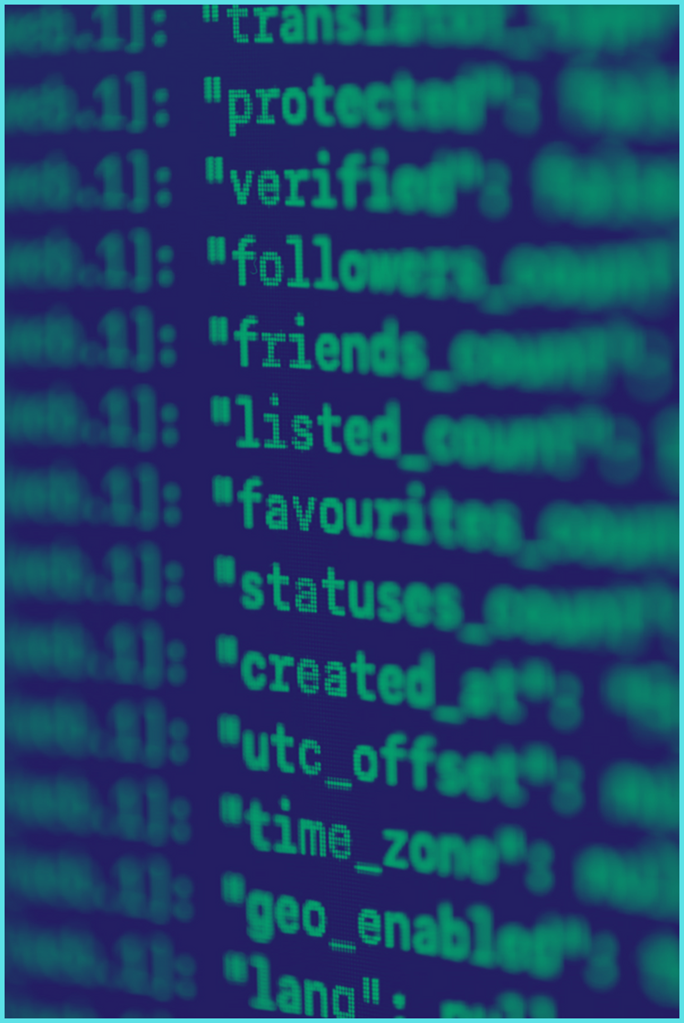
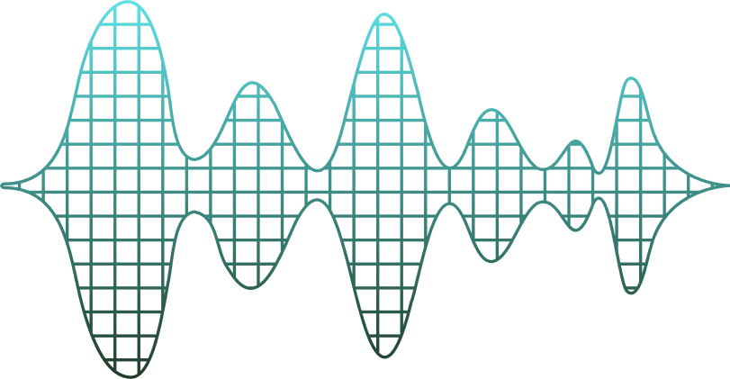
La Blockchain dans la Cybersécurité
Présenté par :
Ramoul Chouaib Taki Eddine
Selougha Mohamed Achraf
Benamrane Mohamed Achraf

Slide 2
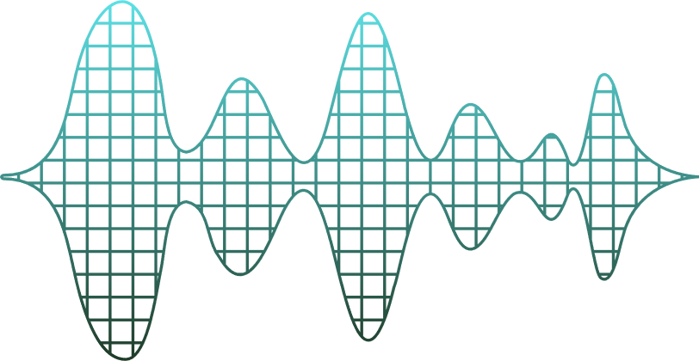


Table des matières
01.
02.
03.
04.
Pourquoi la
Blockchain ?
Introduction à la
Blockchain
Comment fonctionne la
Blockchain
Caractéristiques clés de la Blockchain
05.
06.
07.
Blockchain et
cybersécurité
Exemples concrets d’utilisation
Limites et défis

Slide 3
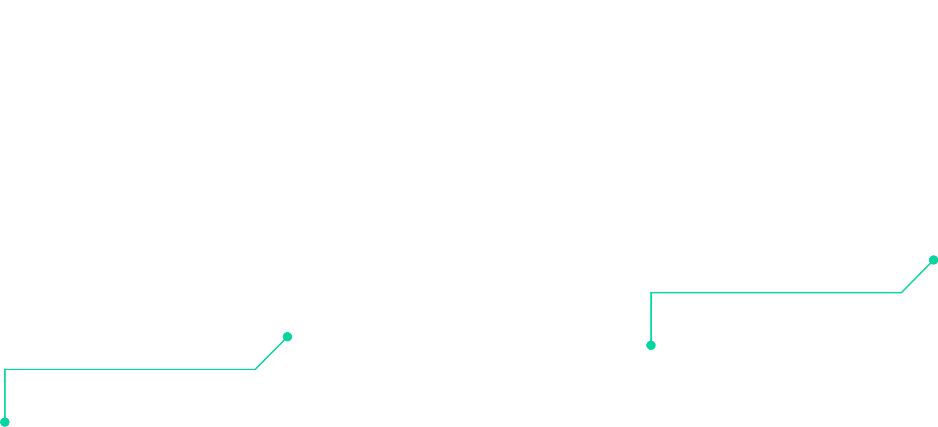





Pourquoi la Blockchain ?
01.
🌍 Problèmes du monde numérique actuel :
❌ Manque de transparence dans les systèmes traditionnels
📄Dépendance au papier et à la centralisation
💸 Risque de corruption et de fraude
🕰️ Lenteur des procédures, surtout dans les secteurs comme la construction ou l'administration
🔐 Problèmes de sécurité et de confiance dans les données et les transactions

Slide 4
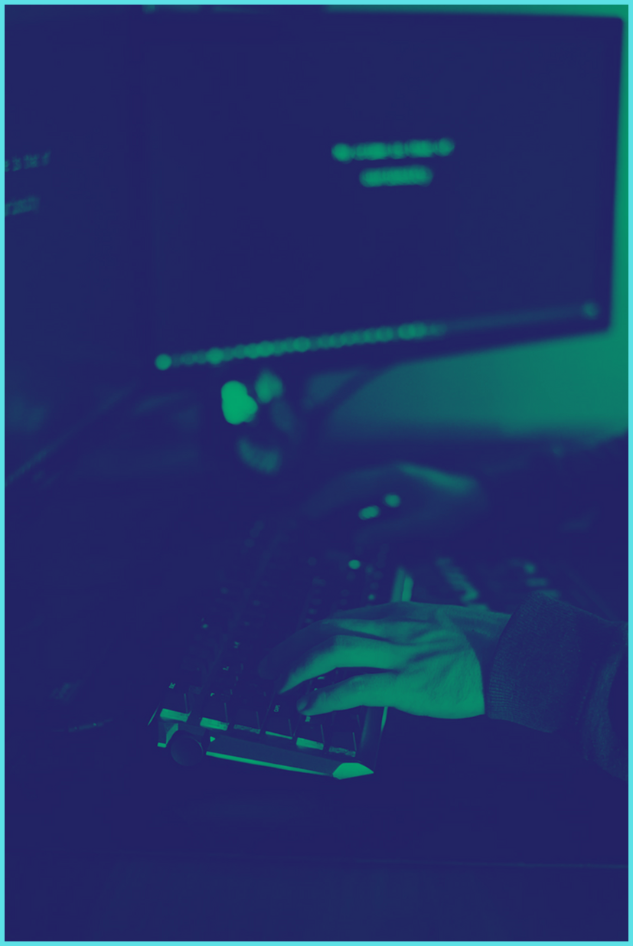


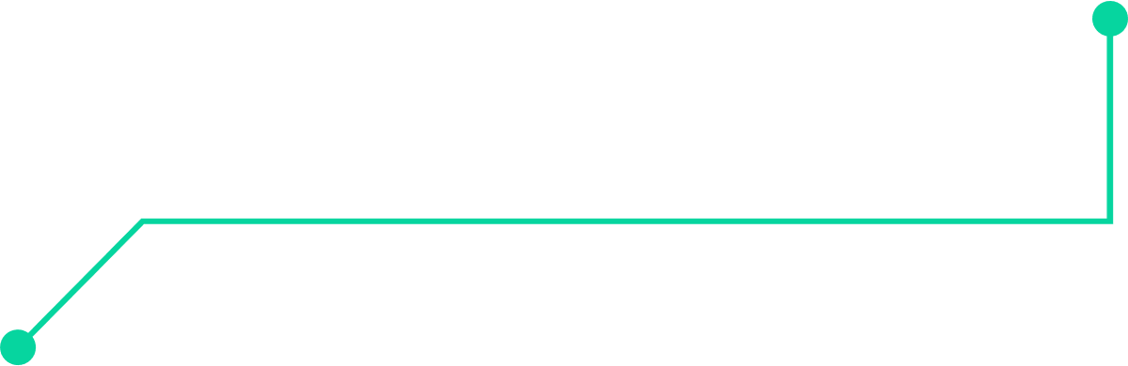
02.
Introduction à la Blockchain
.
C’est un registre numérique décentralisé qui enregistre les transactions.
Les données sont stockées dans des blocs, reliés entre eux comme une chaîne.
Chaque bloc contient :
les données de la transaction
un identifiant unique (appelé hash)
le hash du bloc précédent
.
.

Slide 5
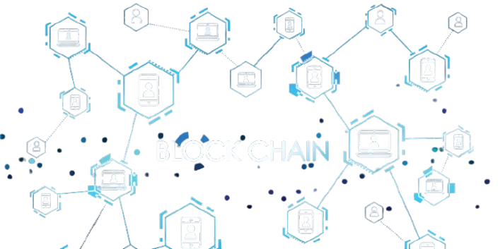
02.
Pourquoi c’est important ?
.
      Une fois enregistrées, les données ne peuvent plus être modifiées.
      Tout le monde dans le réseau peut vérifier l'information.
      Cela supprime le besoin d’un tiers de confiance (comme une banque ou un notaire).
.
.

Slide 6

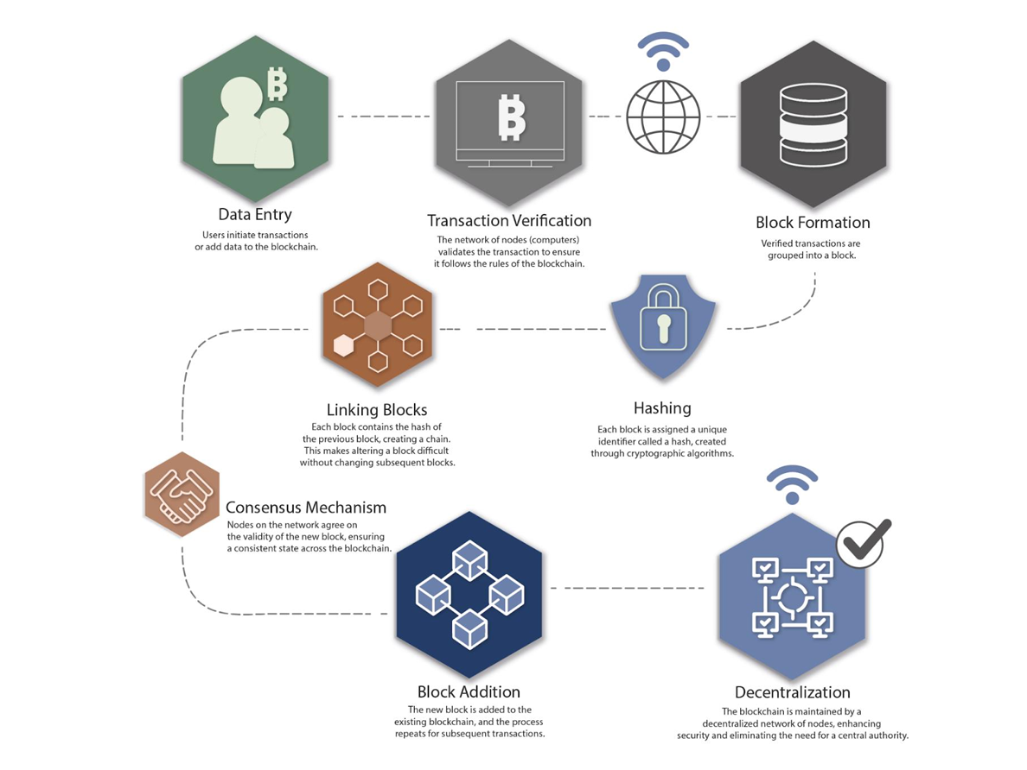
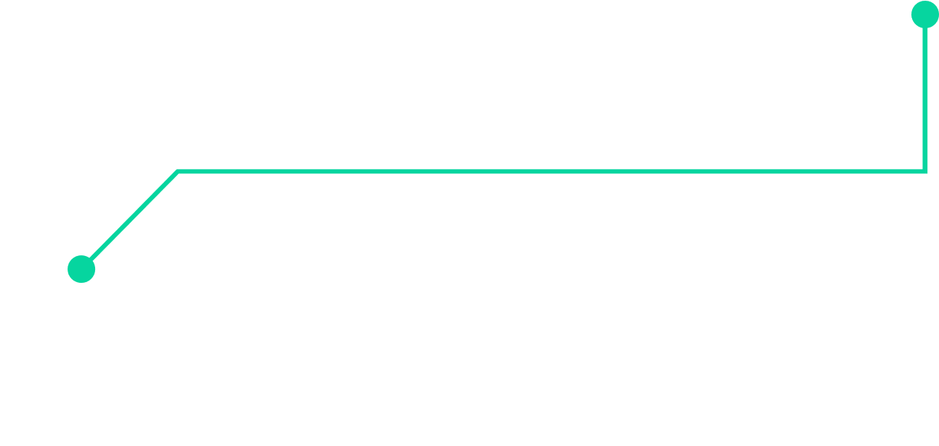

03.
Comment fonctionne la Blockchain

Slide 7
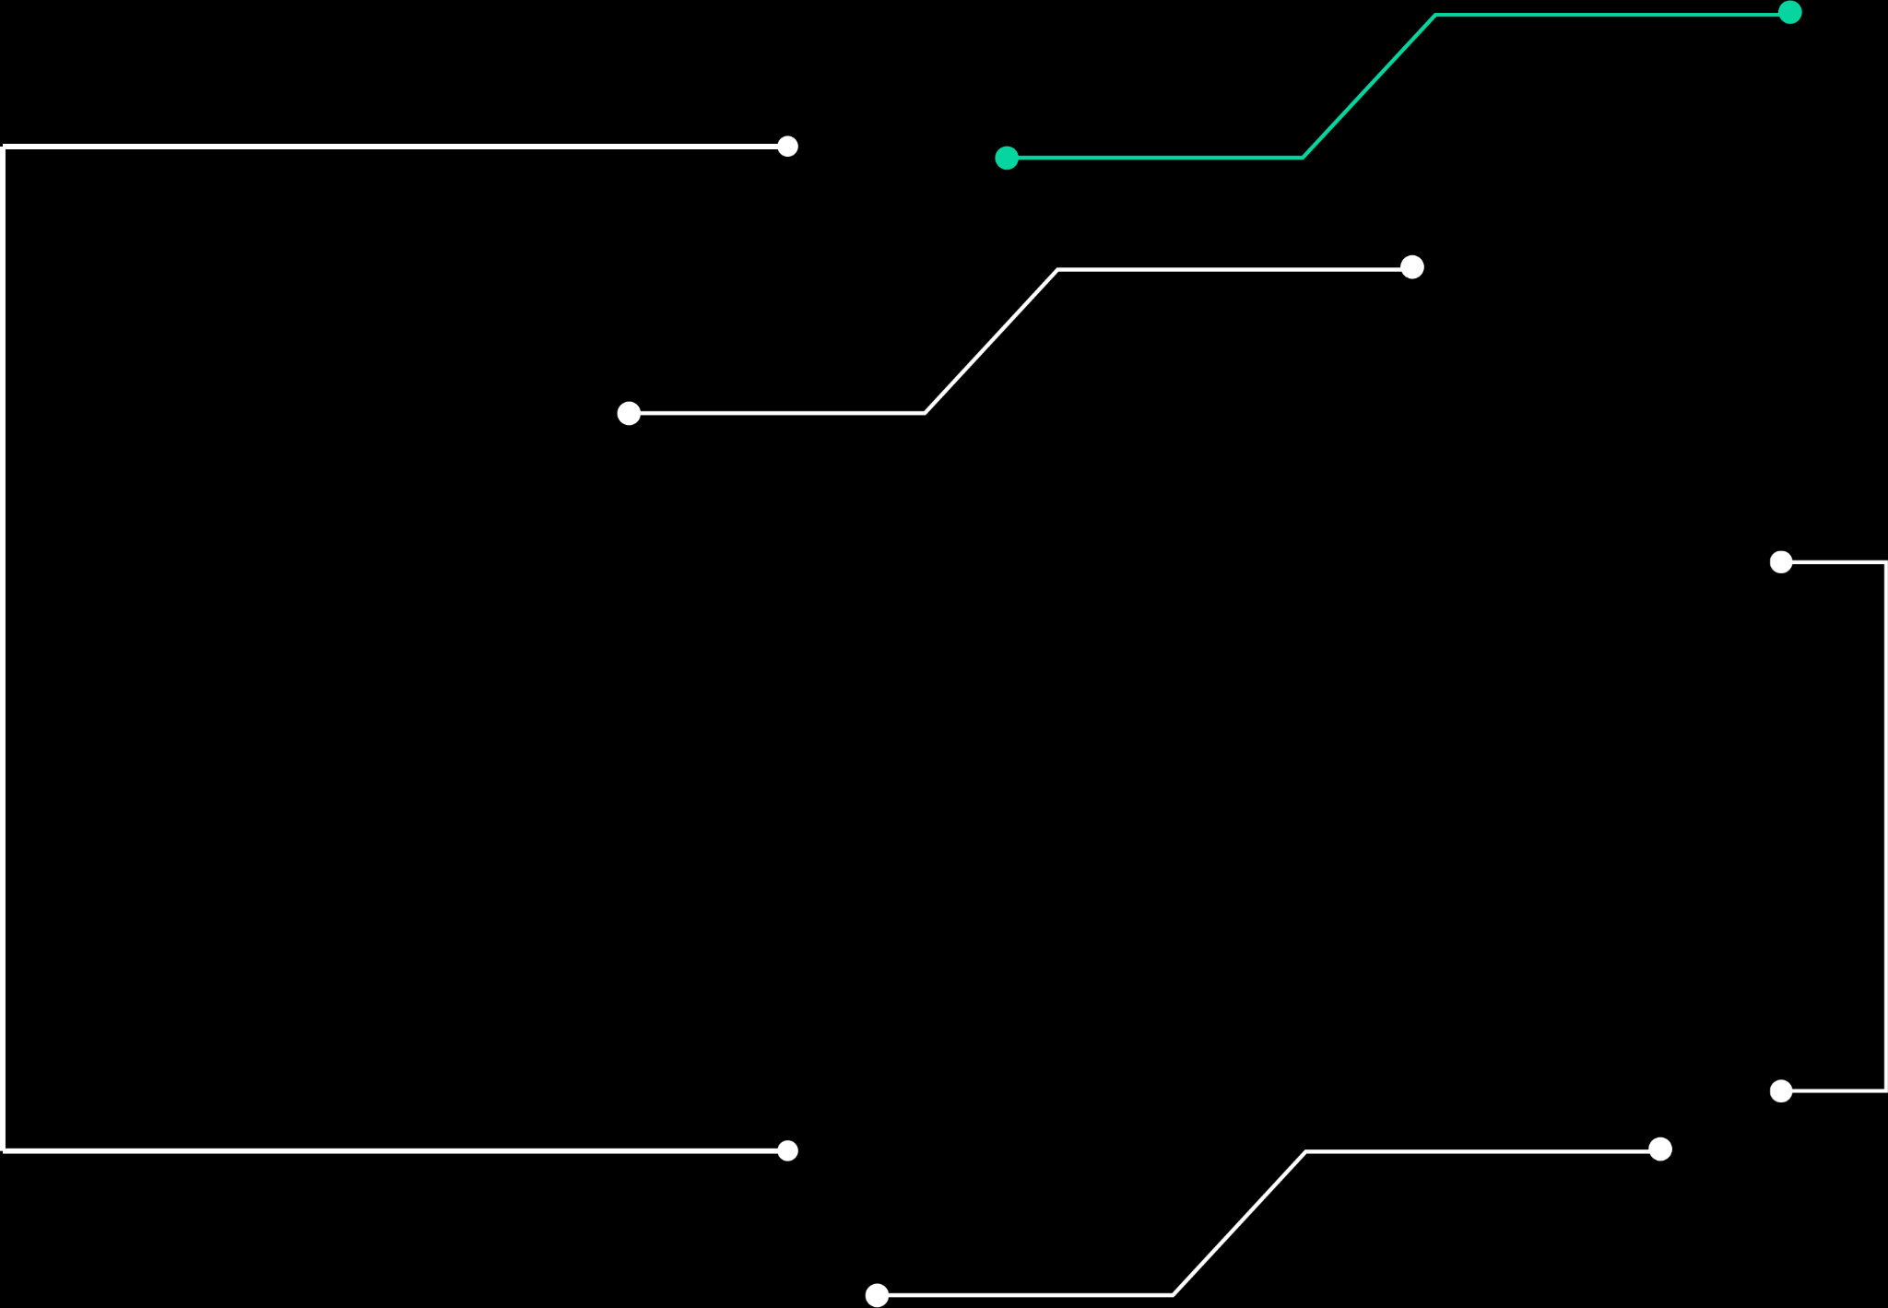



04.
Caractéristiques clés
  Décentralisation 🧩
  → La blockchain n’a pas de serveur central.
  → Chaque participant (appelé “nœud”) possède une copie du registre.
  Transparence 👁️
  → Toutes les transactions sont visibles par tous les membres du réseau.
  → Rien n’est caché, ce qui renforce la confiance.
  Sécurité 🔐
  → Les données sont protégées par la cryptographie.

Slide 8

04.
Caractéristiques clés
  Immuabilité 📜
  → Il est impossible de modifier une ancienne transaction.
  → Cela empêche la fraude ou les manipulations.
  Traçabilité 🧾
  → Chaque bloc garde l’historique complet des actions.
  → On peut facilement suivre l’origine et le parcours d’une donnée.
  Automatisation avec les contrats intelligents 🤖
  → Ce sont des programmes intégrés à la blockchain qui s’exécutent automatiquement.
  → Exemple : paiement automatique si une condition est remplie.

Slide 9
05.
Blockchain et cybersécurité
Traçabilité
des actions
👣
Suppression
Des
intermédiaires
Intégrité des données📁
Authentification décentralisée
→ Une fois une information enregistrée dans la blockchain, elle ne peut plus être modifiée.
→ Les échanges se font directement entre utilisateurs, sans besoin de tiers (ex. : banque, notaire).
→ La blockchain peut être utilisée pour vérifier l’identité des utilisateurs de manière sécurisée.
→ Chaque transaction est enregistrée et horodatée.

Slide 10
05.
Blockchain et cybersécurité
Protection contre les cyberattaques 🔒
→ Grâce à sa structure distribuée, il est très difficile de pirater l’ensemble du réseau.

Slide 11
06.
Exemples concrets d’utilisation
  🗳️ Vote en ligne sécurisé
  → Assure que chaque vote est compté une seule fois
  → Impossible de tricher ou de modifier les résultats
  🏥 Santé
  → Stockage sécurisé des dossiers médicaux
  → Accès contrôlé uniquement par les personnes autorisées
  💰 Finance et banque
  → Transferts d’argent plus rapides et moins chers
  → Moins de fraudes et plus de transparence

Slide 12
06.
Exemples concrets d’utilisation
  ⚖️ Contrats intelligents
  → Exécution automatique des conditions d’un contrat
  🎓 Éducation
  → Certification des diplômes sur la blockchain
  → Plus de triche ou de faux diplômes

Slide 13
07.
Limites et défis de la Blockchain
🐢 Vitesse et performance
→ Les transactions peuvent être lentes, surtout avec certaines blockchains (ex. : Bitcoin)
😕 Complexité technique
→ Besoin de compétences techniques pour la développer ou l’utiliser
⚡ Consommation d’énergie
→ Le mécanisme de validation (comme la preuve de travail) demande beaucoup d’électricité.
💰 Coût élevé au départ
→ Mettre en place une solution blockchain demande du temps et de l’argent.
→ Pas toujours rentable pour
les petits projets.

Slide 14
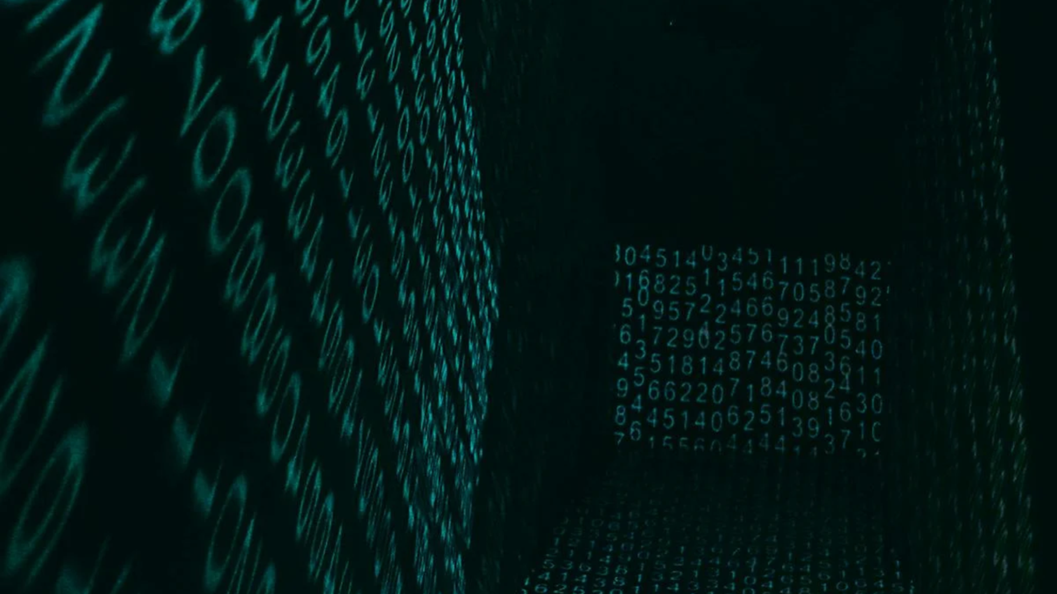

MERCI POUR VOTRE
ATTENTION

